Slide 1
第 11 章 多智能体进阶：Agent Teams
从子代理到 Agent Teams
Agent Teams 的架构与配置
终端多窗口管理：Tmux 入门
任务协调与消息通信
Agent Teams 场景下的上下文工程
多智能体协作的上下文管理
团队管理与最佳实践
汇报人：金鹏程
单 位：中山大学管理学院（创业学院）
李学恒 · 林建浩 · 严翊歆 · 张一帆

Slide 2
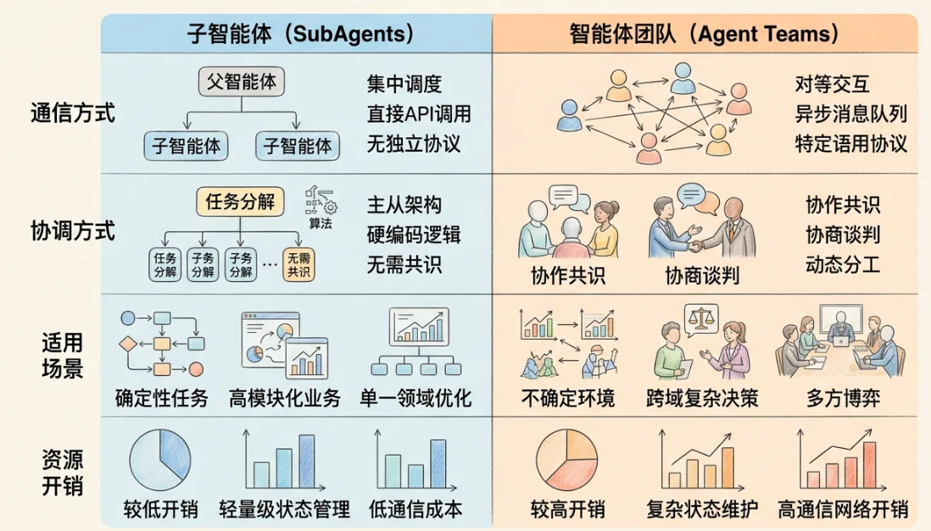
子代理到agent teams

Slide 3
子代理到agent teams
子代理模式在很多场景中工作良好：主代理拆分任务，子代理各自执行，结果汇总给主代理。但这种架构有三个局限：
只能汇报结果，无法互相讨论。子代理完成任务后，结果只能返回给主代理。如果子代理 A 在数据分析中发现了异常，而子代理 B 负责的正是那部分数据的来源验证，A 无法直接告诉 B，必须先报告给主代理，由主代理转达。
主代理成为瓶颈。所有协调工作都要经过主代理。子代理一多，主代理的协调负担就会明显上升。
缺乏自组织能力。子代理不能自主认领任务或调整分工。即使一个子代理提前完成工作，它也不能主动接手其他任务。
Agent Teams（智能体团队）是 Claude Code 的一项实验性功能，允许多个 Claude Code 实例组成协作团队。一个实例担任团队领导（Lead），其他实例作为队友（Teammate），它们之间可以直接通信、共享任务列表、自主协调工作。与子代理的本质区别在于：子代理是主代理的工具，Agent Teams 中的队友是独立的协作伙伴。

Slide 4
子代理到agent teams
下表从五个维度对比两种模式的差异：
维度 | 子代理 | Agent Teams
上下文窗口 | 独立，结果返回给主代理 | 独立，完全自治
通信方式 | 只能向主代理汇报结果 | 队友之间可以直接互发消息
协调方式 | 主代理管理所有工作 | 共享任务列表，自主协调
适用场景 | 聚焦型任务，只关心结果 | 需要讨论、挑战、协作的复杂工作
开销 | 较低，子代理是轻量实例 | 较高，每个队友都是独立的 Claude Code 实例
不同适用场景的选择判断：
如果任务适合拆成若干独立部分再集中汇总结果，用子代理更合适；
如果任务需要多角色持续讨论并形成共同判断，用 Agent Teams 更合适。

Slide 5
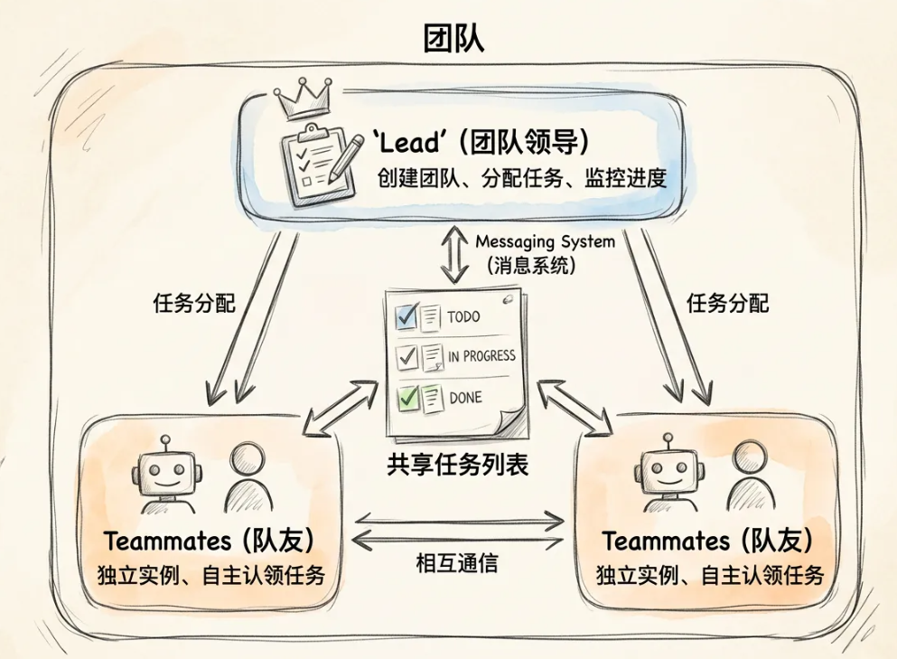
agent team构成
一个 Agent Team 由四个部分组成：
组件 | 说明
Lead（团队领导） | 创建团队、生成队友、协调工作的主 Claude Code 会话
Teammates（队友） | 独立的 Claude Code 实例，各自处理分配的任务
Shared task list（共享任务列表） | 所有队友都能看到和更新的工作条目列表
Messaging system（消息系统） | 智能体之间的通信通道

Slide 6
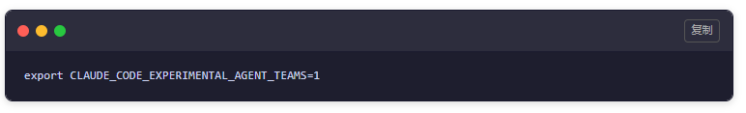
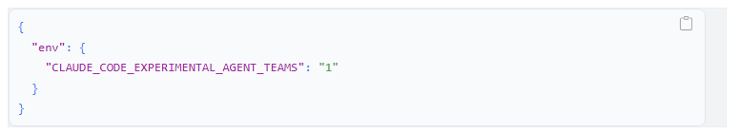
启用方法
Agent Teams 默认禁用。启用方法是设置环境变量：
也可以将这行命令添加到 Shell 配置文件（如 ~/.zshrc 或 ~/.bashrc）中，每次启动终端时自动生效。也可以在 ~/.claude.json 中配置：

Slide 7
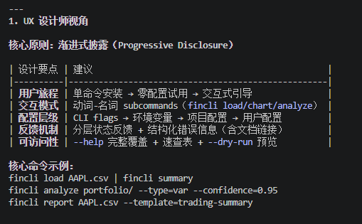
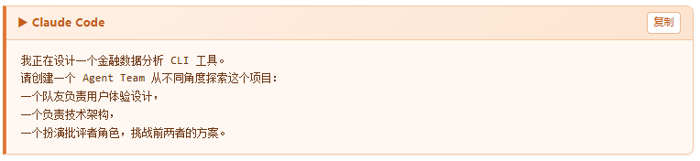
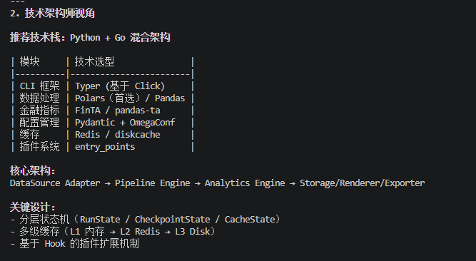
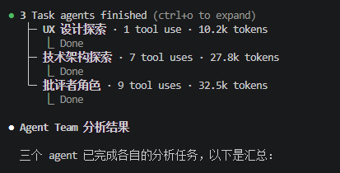
创建团队与角色配置
在对话中明确要求创建团队，并描述需要什么角色：
如果 Claude Code 判断当前任务适合并行协作，它也可能主动建议创建团队，用户确认后才实际创建。
队友数量推荐 3-5 个。每个队友可以使用不同的模型：分析任务用 sonnet，深度推理用 opus，简单数据收集用 haiku。Lead 通常使用最强的模型，因为它承担协调和决策的核心工作。

Slide 8
显示模式
队友的显示方式有两种，通过 teammateMode 设置控制：
在 ~/.claude.json 中配置显示模式：{"teammateMode": "in-process"}
也可以通过命令行参数临时指定：claude --teammate-mode in-process。初次使用时，建议先用 in-process 模式
设置值 | 行为 | 优点 | 缺点
in-process | 所有队友在主终端窗口内运行，用 Shift+Down 切换 | 设置简单，无需额外工具 | 同时只能看一个队友
tmux（split-pane） | 每个队友有独立终端面板 | 同时监控所有队友 | 需要 tmux 或 iTerm2
auto（默认） | 检测到 tmux 则用 split-pane，否则用 in-process | 自动适配环境 | —

Slide 9
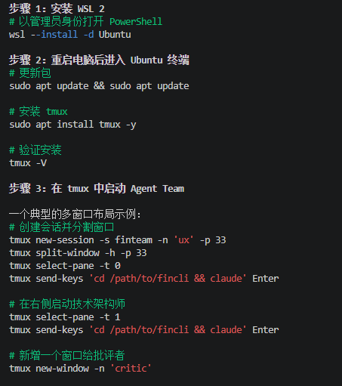
显示模式
苹果用户：
macOS 上的 iTerm2 也原生支持 Agent Teams 的 split-pane 模式，无需安装 Tmux。配置步骤：安装 it2 命令行工具，然后在 iTerm2 → Settings → General → Magic 中开启 Enable Python API。
Windows/苹果：
在一个终端窗口内创建多个独立的面板（pane），每个面板运行各自的命令行程序。
在 Agent Teams 的场景中，split-pane 模式下 Lead 和每个队友各占一个面板，用户可以同时看到所有智能体的工作状态。
优点：
所有面板在同一个视野内，不需要反复切换窗口。
Tmux 会话在终端关闭后仍然存活，重新连接即可恢复现场。
平台 | 命令
macOS（Homebrew） | brew install tmux
Linux（Debian/Ubuntu） | sudo apt update && sudo apt install tmux
验证安装 | tmux -V（输出类似 tmux 3.5a 表示成功）

Slide 10
Tmux是什么
会话与进程
命令行的典型使用方式是，打开一个终端窗口（terminal window，以下简称"窗口"），在里面输入命令。用户与计算机的这种临时的交互，称为一次"会话"（session） 。
会话的一个重要特点是，窗口与其中启动的进程是连在一起的。打开窗口，会话开始；关闭窗口，会话结束，会话内部的进程也会随之终止，不管有没有运行完。
一个典型的例子就是，SSH 登录远程计算机，打开一个远程窗口执行命令。这时，网络突然断线，再次登录的时候，是找不回上一次执行的命令的。因为上一次 SSH 会话已经终止了，里面的进程也随之消失了。
为了解决这个问题，会话与窗口可以"解绑"：窗口关闭时，会话并不终止，而是继续运行，等到以后需要的时候，再让会话"绑定"其他窗口
https://www.ruanyifeng.com/blog/2019/10/tmux.html

Slide 11
Tmux是什么
Tmux 的作用
Tmux 就是会话与窗口的"解绑"工具，将它们彻底分离。
（1）它允许在单个窗口中，同时访问多个会话。这对于同时运行多个命令行程序很有用。
（2） 它可以让新窗口"接入"已经存在的会话。
（3）它允许每个会话有多个连接窗口，因此可以多人实时共享会话。
（4）它还支持窗口任意的垂直和水平拆分。
类似的终端复用器还有 GNU Screen。Tmux 与它功能相似，但是更易用，也更强大。

Slide 12
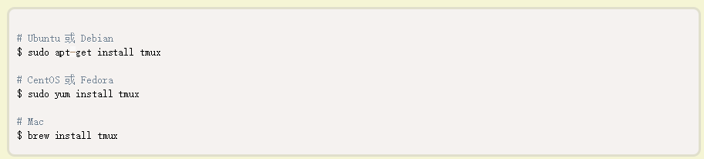
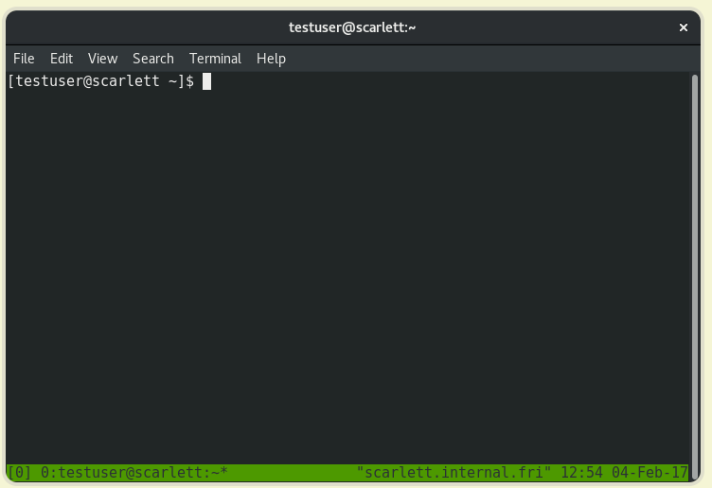
基本用法
安装、启用和退出
安装
安装完成后，键入tmux命令，就进入了 Tmux 窗口。
按下Ctrl+d或者显式输入exit命令，就可以退出 Tmux 窗口。

Slide 13
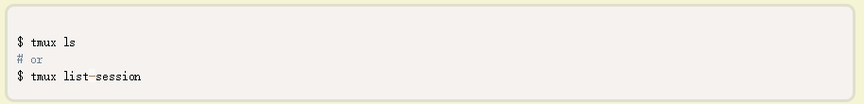
会话管理
新建会话：第一个启动的 Tmux 窗口，编号是0，第二个窗口的编号是1，以此类推。这些窗口对应的会话，就是 0 号会话、1 号会话。
分离会话：在 Tmux 窗口中，按下Ctrl+b d或者输入tmux detach命令，就会将当前会话与窗口分离。
上面命令执行后，就会退出当前 Tmux 窗口，但是会话和里面的进程仍然在后台运行。tmux ls命令可以查看当前所有的 Tmux 会话。

Slide 14
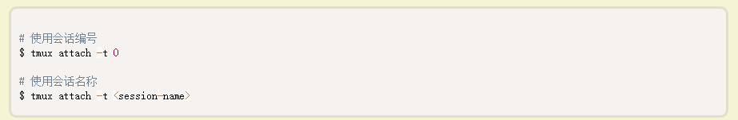
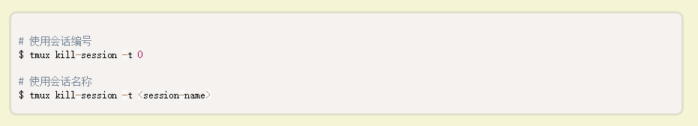
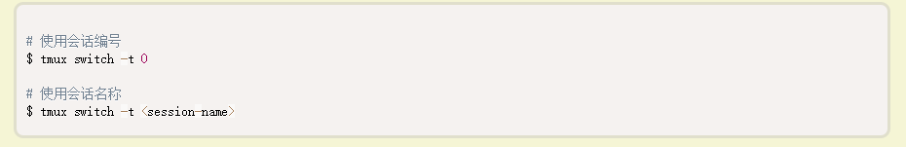
会话管理
接入会话：tmux attach命令用于重新接入某个已存在的会话。
杀死会话：tmux kill-session命令用于杀死某个会话。
切换会话：tmux switch命令用于切换会话。

Slide 15
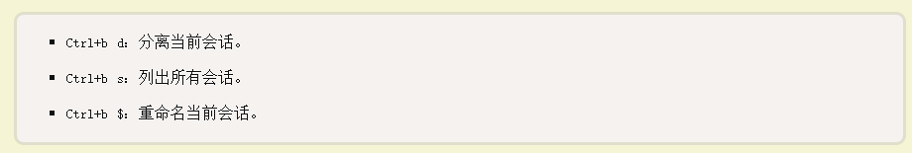
会话管理
重命名会话：tmux rename-session命令用于重命名会话。
快捷会话：

Slide 16
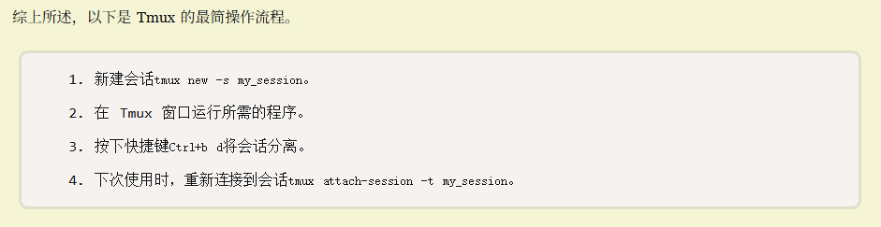
操作流程
最简操作流程：

Slide 17
任务协调与消息通信
共享任务列表：
共享任务列表是团队协调的核心。Lead 创建任务，队友认领和完成任务。所有团队成员都能看到任务列表的实时状态。任务状态按 pending（待处理）→ in_progress（进行中）→ completed（已完成）流转。
任务依赖关系：
被阻塞的任务在前置任务完成后自动解除阻塞。
任务分配方式：
Lead 显式分配给特定队友（适用于需要特定专业能力的任务）。
队友自主认领（适用于能力相似、无特殊要求的任务）。
认领使用文件锁机制防止竞争条件，两个队友同时尝试认领同一个任务时，只有一个会成功。

Slide 18
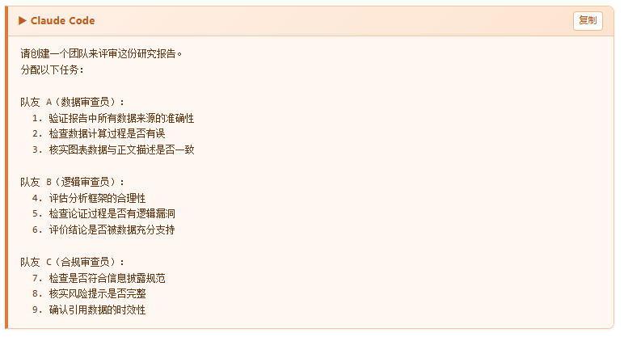
任务协调与消息通信
任务拆分的粒度：
任务拆分粒度直接影响团队效率。推荐每个队友保持 5-6 个任务，整个团队 3-5 个队友，单个任务的执行时间控制在 5-15 分钟。任务过粗，一个队友执行时间过长，其他队友等待；任务过细，协调开销大于实际执行时间。

Slide 19
任务协调与消息通信
消息通信方式：
Agent Teams 支持两种消息类型：
广播消息的成本随团队规模线性增长，N 个队友就意味着 N 份上下文消耗。日常沟通应以私信为主。
类型 | 说明 | 适用场景
私信（Direct Message） | 发送给一个特定队友 | 针对性沟通，只消耗接收者的上下文
广播（Broadcast） | 同时发送给所有队友 | 任务范围变更、阻塞性问题等全员须知的情况

Slide 20
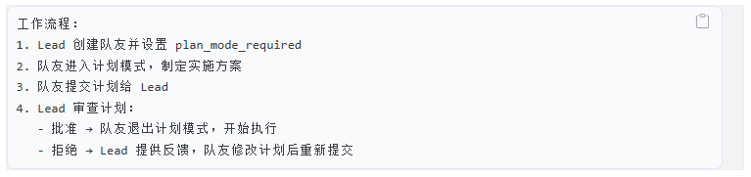
任务协调与消息通信
Plan Approval 机制：
对于重要任务，可以要求队友先制定计划，Lead 审批后再执行。通过在创建队友时设置 plan_mode_required 启用。启用后，队友在只读的计划模式下工作——可以读取文件、搜索代码、分析问题，但不能修改文件。队友完成计划后提交给 Lead 审批，获得批准后才进入执行模式。

Slide 21
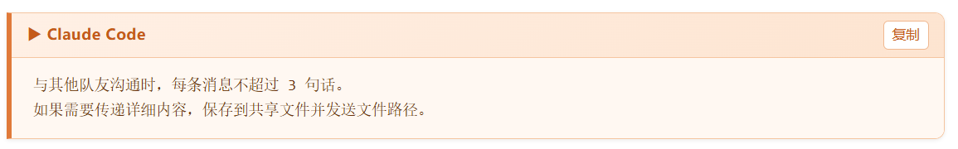
Agent Teams 场景下的上下文工程
消息长度与频率控制：
队友之间的消息通信是 Agent Teams 的核心优势，也是上下文消耗的主要来源。私信只进入接收者的上下文，广播进入所有队友的上下文。在任务描述中明确要求消息保持简洁：
CLAUDE.md 与文件系统：
适合放入 CLAUDE.md 的内容包括术语标准、命名规范、代码风格和协作规则。
不适合放入的内容包括具体任务说明、频繁变化的配置项和特定队友的专业知识。
信息先留在文件里，需要时再读取，不会长期占用上下文窗口。

Slide 22
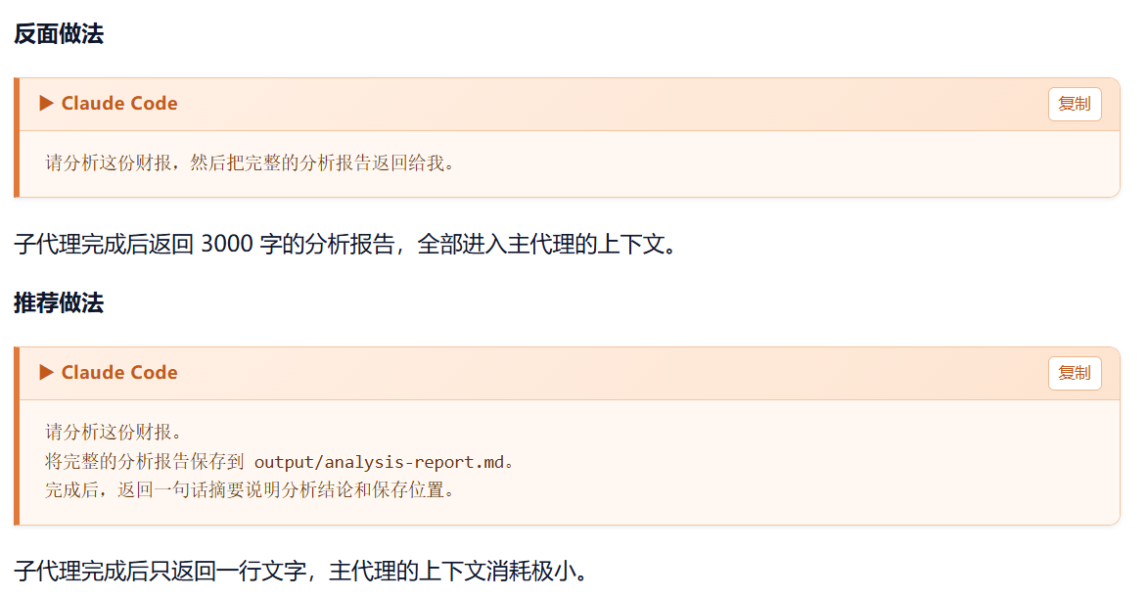
多智能体协作的上下文管理
保护主代理的上下文：

Slide 23
多智能体协作的上下文管理
输出压缩策略：
不同类型任务选择不同压缩策略：
务类型 | 压缩方式 | 示例
数据分析 | 保存到文件，返回关键指标 | “ROE 15.2%，同比+2.1%，报告已保存”
代码生成 | 直接写入文件，返回文件路径 | “已生成 3 个模块，保存到 src/”
文档评审 | 保存详细评审意见到文件，返回评审结论 | “发现 2 个高优先级问题，详见 review.md”
信息检索 | 保存检索结果到文件，返回摘要 | “找到 5 篇相关研究，已整理到 refs.md”

Slide 24
多智能体协作的上下文管理
通过 CLAUDE.md 维护一致性：
在多智能体协作中，所有智能体共享同一个项目目录，因此都会自动加载项目的 CLAUDE.md。这是一种成本较低的一致性机制。
适合放入 CLAUDE.md 的内容：
术语标准（如”Agent → 智能体”）
输出文件的命名规范和存储路径
代码风格和格式要求
团队协作规则
不适合放入 CLAUDE.md 的内容：
具体任务的详细说明（应在创建时通过 prompt 传入）
频繁变化的配置项
某个特定智能体才需要的专业知识
每个智能体都会加载 CLAUDE.md 的内容，因此它本身也会占用上下文空间。文件应尽量简洁，避免放入冗余信息。

Slide 25
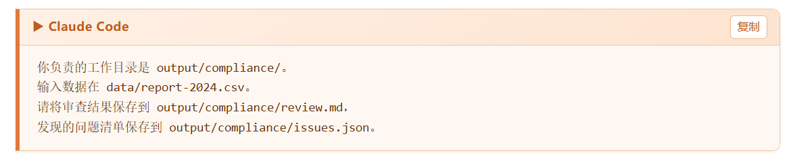
多智能体协作的上下文管理
文件系统作为共享存储：
使用文件共享的实践规则：
明确文件归属：每个文件只由一个智能体写入，避免写入冲突
约定目录结构：在任务分配时明确每个智能体的输入/输出目录
使用标准格式：JSON 用于结构化数据，Markdown 用于报告类内容

Slide 26
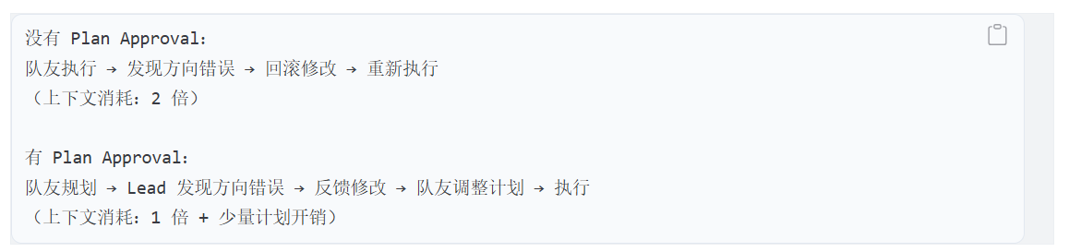
多智能体协作的上下文管理
Plan Approval 的上下文价值：
当队友在计划模式下工作时，它只进行读取和分析操作，不会修改任何文件。如果 Lead 发现队友的方向不对，可以在计划阶段就纠正，避免浪费执行阶段的上下文和资源。

Slide 27
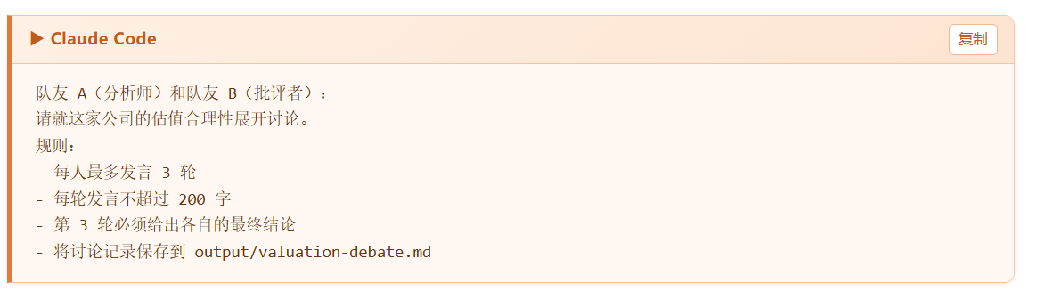
多智能体协作的上下文管理
辩论式协作的上下文考量：
辩论式协作是 Agent Teams 的一种典型用法。两个队友从不同角度分析同一个问题，互相质疑和补充，可以减少分析盲区，但每轮交流都会消耗双方的上下文空间。
不要让队友无限制地辩论。在任务描述中设定明确的边界：

